Slide 1

Ecomentor
Eficiència que estalvia, valor que creix

Slide 2

Taula de continguts
01
02
03
04
Importancia d’un certificat energètic
Funcionalitats Clau
Analisi de Mercat
Conclusió

Slide 3

"Sabies que un certificat energètic ben gestionat pot reduir fins a un 30% el cost anual d'energia a un edifici?"

Slide 4


01
Importancia d’un certificat energètic

Slide 5


Com ens beneficia?
Propietaris
Empreses
Societat
reputació
emisions
costos
valor
normativa
sostenibilitat

Slide 6

Problema actual
Aconseguir i entendre un certificat energètic és complicat
Comparar edificis i saber si val la pena millorar és difícil.

Slide 7

Ecomentor
Analitzar
Comparar Eficiencia energètica
Millorar
Fàcil i interactiva

Slide 8
02
Funcionalitats principals
Visualització i comparació
La nostra app permet veure i comparar edificis amb un certificat energètic
Aproximació i càlcul
EcoMentor disposa d’eines per fer una aproximació d’un certificat oficial i poder utilitzar-lo per simular canvis
Recomanacions personalitzades
Es proposen millores als edificis dels usuaris i es mostra el benefici que comporta

Slide 9
02
Funcionalitats principals
Pre-Visualització (Mock Ups) de l’App

Slide 10

03
Analisi de Mercat
Calcular i planificar consums energètics
Consciencia Climàtica
Eficiencia i comparació
Obtenció de certificats

Slide 11

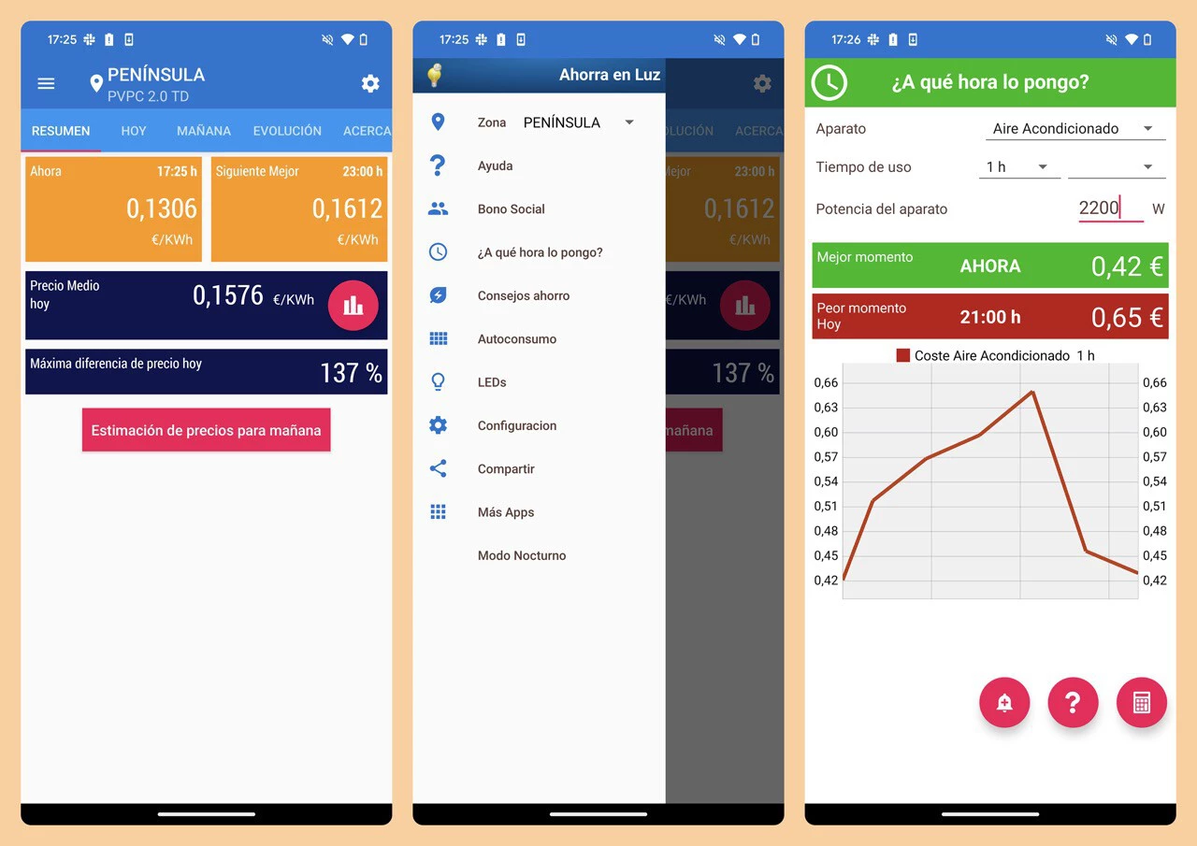
Calcular i planificar consums energètics
Ahorra en Luz

Slide 12


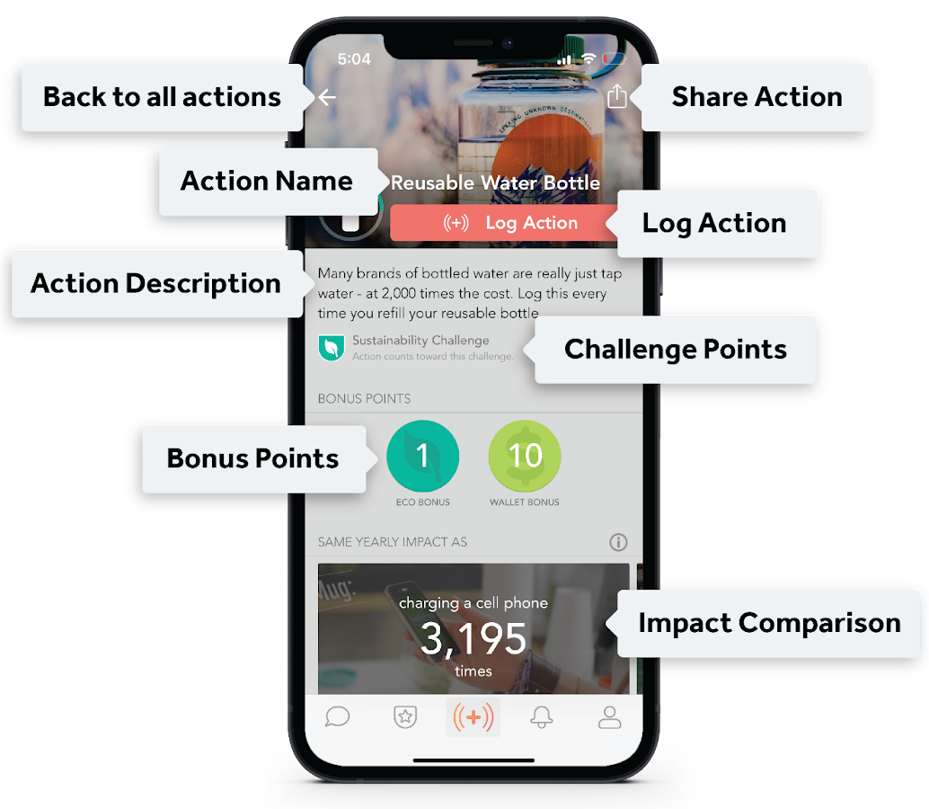
Aplicacions de conscienciació climàtica
JouleBug

Slide 13
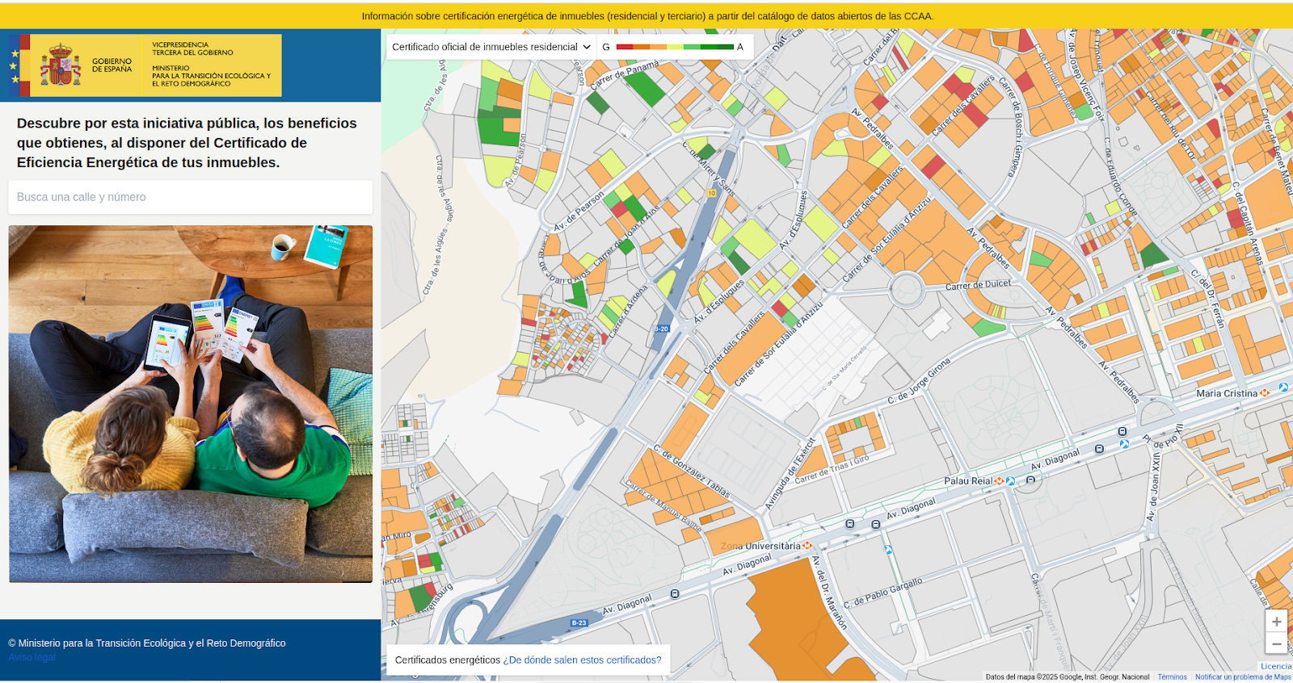
Eficiència energètica i comparació
Geoportal de Certificados de Eficiencia Energética de Edificios

Slide 14
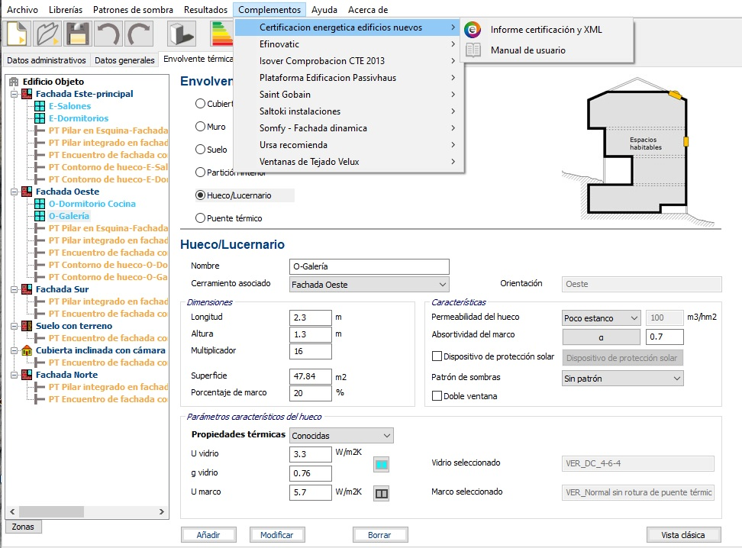
Obtenció de certificats energètics
CE3X

Slide 15
04
Conclusions
Facilitat d’ús amb aproximacions precises
Augment de l’eficiència per a tot tipus d’usuari
Millora de la sostenibilitat als edificis de Catalunya
Notes:
Poner num a las diapos, fuente?

